Slide 1
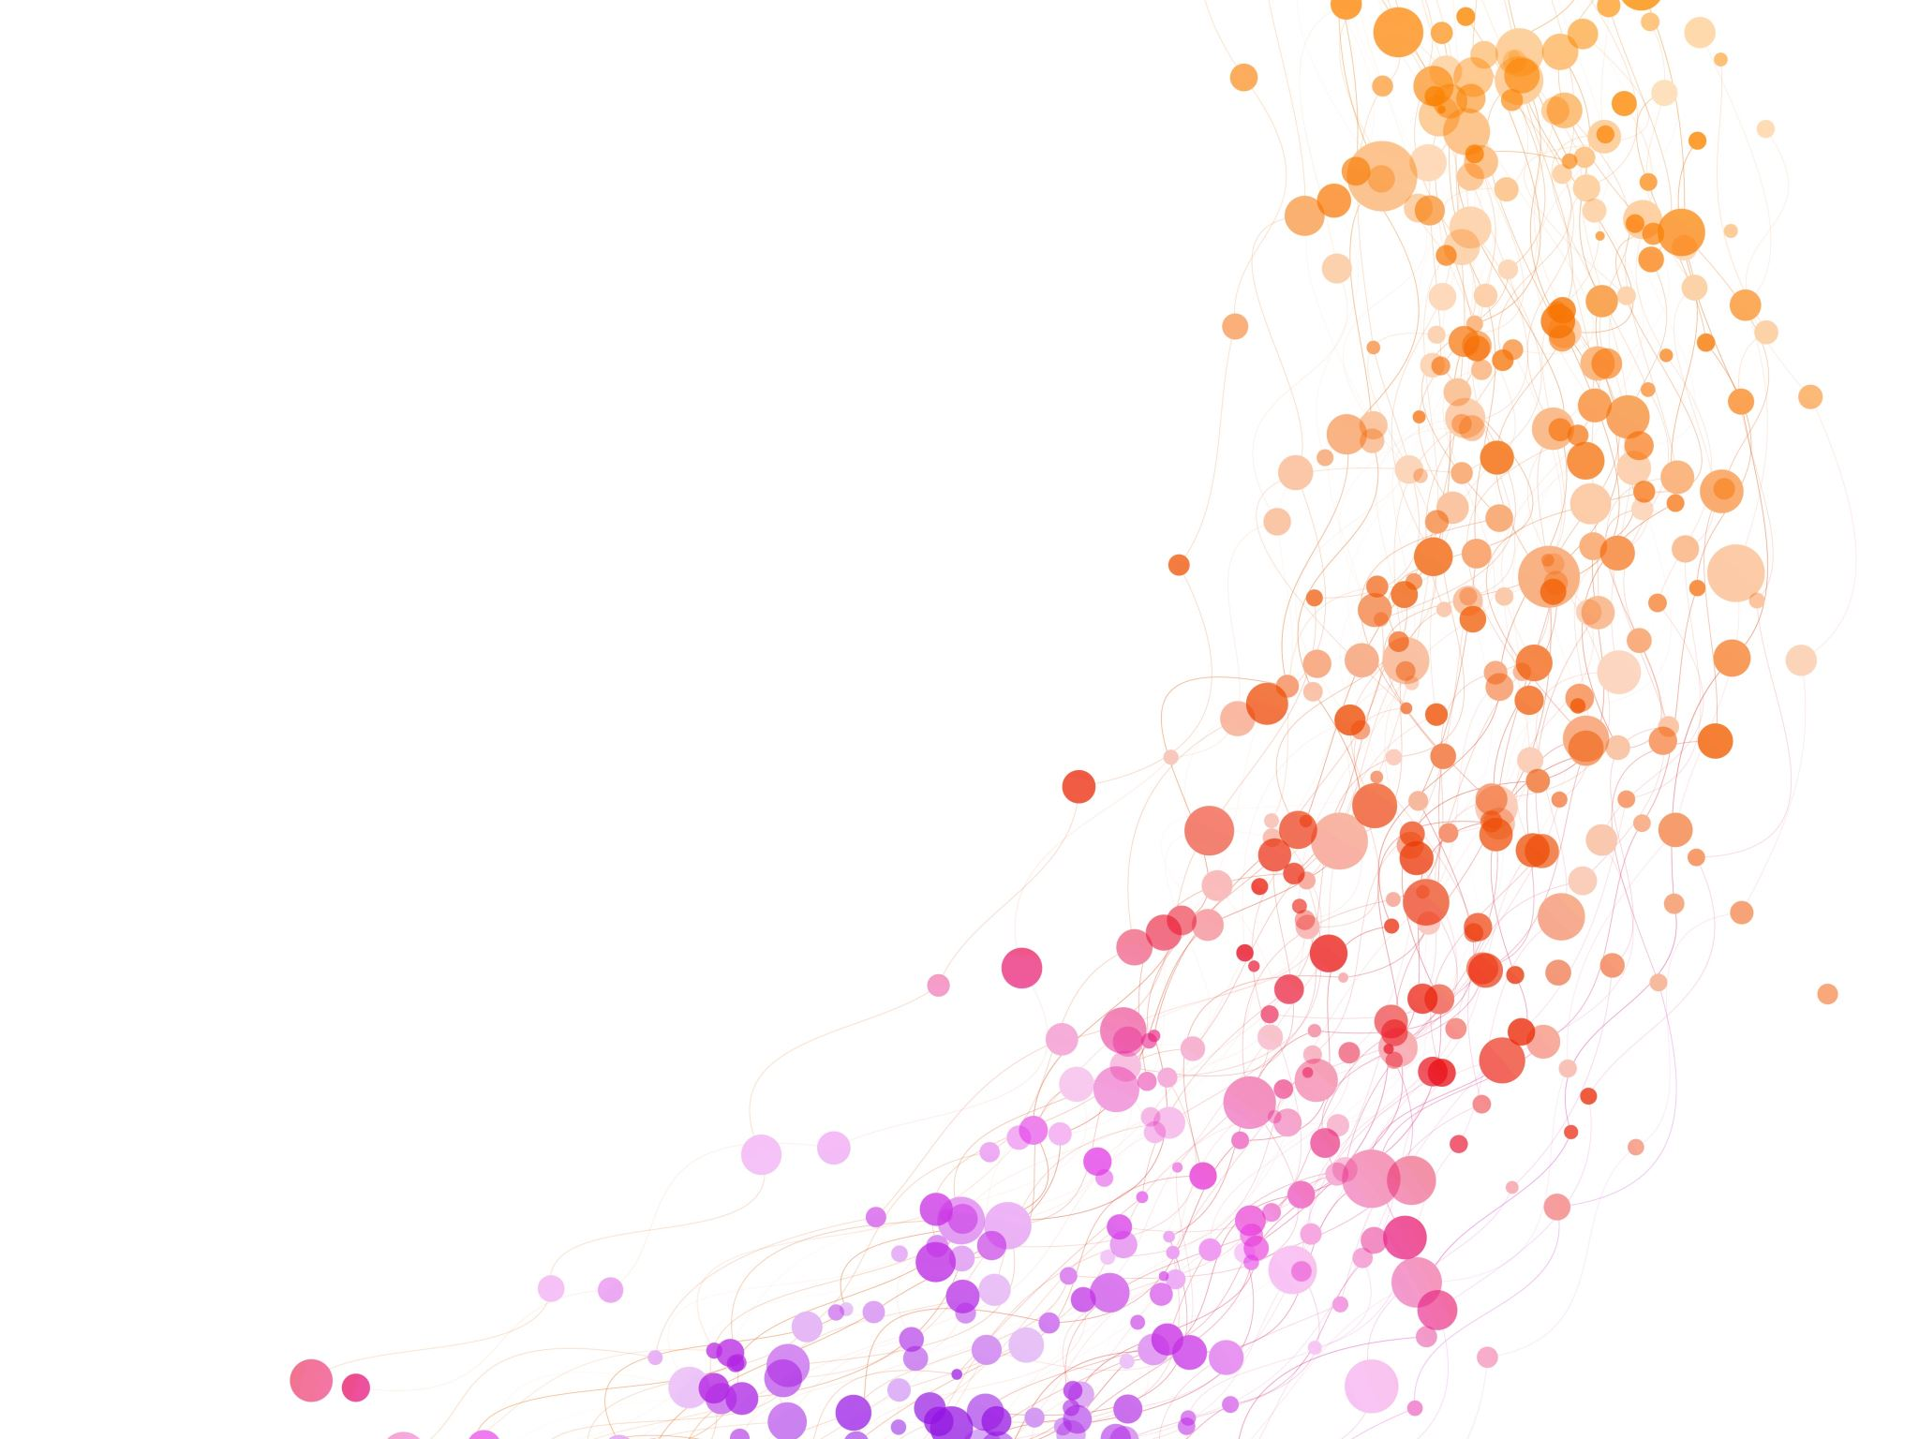
Mini Batch K-means
José de Jesús Gutiérrez Aldrete

Slide 2

K-means

Slide 3
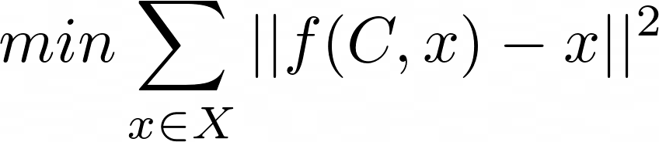
Función objetivo

Slide 4

K-means

Slide 5

Mini Batch K-means
K-means

Slide 6







Lotecitos

Slide 7

tardado menos

Slide 8
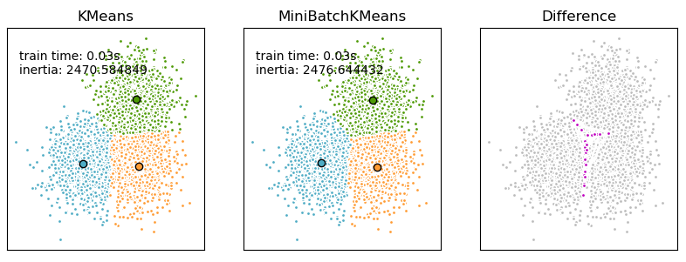

Slide 9
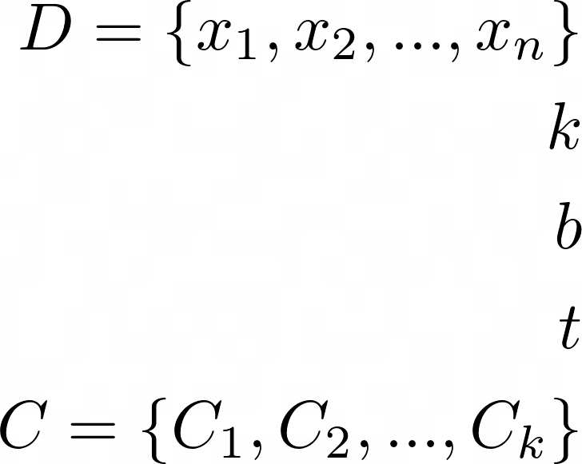
El algoritmo
Entrada:
Conjunto de datos
Grupos
Número de grupos
Tamaño de lotecito
Iteraciones
Salida:

Slide 10



Inicializa k centroides con k datos elegidos aleatoriamente de D. Inicializa grupos: Contador de cada centroide:

Slide 11




Lotecito
Elige aleatoriamente b datos de D para formar el conjunto M
El centroide más cercano a cada dato.

Slide 12




Se extrae el centroide del dato
Se actualiza el contador
Tasa de aprendizaje
El paso del gradiente

Slide 13
Referencias
Scikit Learn. Clustering https://scikit-learn.org/stable/modules/clustering.html#k-means
Systematic clustering method to identify and characterise spatiotemporal congestion on freeway corridors. https://www.researchgate.net/figure/Pseudo-code-of-the-mini-batch-k-means-algorithm_fig2_327751264

